Slide 1
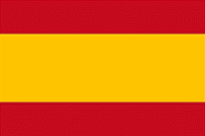
Modul 4 - 5
Management und Kultur
CSR in KMU: Spanische Fallbeispiele
Maflow Spain Automotive, Automatisierungstechnik im Maschinenbau
CSR-Rahmen, -Prozesse und -Kommunikation des Unternehmens
(CSR Mission, Ziele, KPIs, Reporting)
Die Unternehmenswerte sind aufeinander abgestimmt, und es sind diese Werte und die damit verbundenen Verhaltensweisen, die die Menschen, die das Maflow-Team bilden, charakterisieren.
Das Team von Maflow übernimmt die Verantwortung für seine Arbeit und sein Handeln, gewinnt das Vertrauen seiner Kolleg:innen und Kund:innen und schafft nachhaltiges Wachstum für unsere Gesellschaft (Engagement).
Das gesamte Team von Maflow verfügt über die Fähigkeit zur Vision, die notwendig und unabdingbar ist, um die Bemühungen um die Mission, die Vision und die Werte des Unternehmens zu lenken, und die sich ihrerseits an ein äußerst dynamisches Umfeld anpasst.
Interne Demokratie und Transparenz
Es liegt in der DNA der Maflow-Gruppe, die Aktivitäten auf verantwortungsvolle und nachhaltige Weise auszuführen. Wir unterstützen und fördern Initiativen aus verschiedenen Bereichen mit dem Ziel, ein Unternehmen zu werden, das seine Werte und Verfahren offen und genau kommuniziert .... Aus diesem Grund wenden wir den "Ethikkodex der Maflow-Gruppe" an, der sich sowohl an die Mitarbeiter:innen der Maflow-Gruppe als auch an Kund:innen, Lieferanten und verschiedene soziale Akteure richtet.
Dieses Projekt wurde mit Unterstützung der Europäischen Kommission finanziert. Die Verantwortung für den Inhalt dieser Veröffentlichung trägt allein der Verfasser; die Kommission haftet nicht für die weitere Verwendung der darin enthaltenen Angaben.
Diese Ressource ist lizenziert unter CC BY 4.0

Slide 2
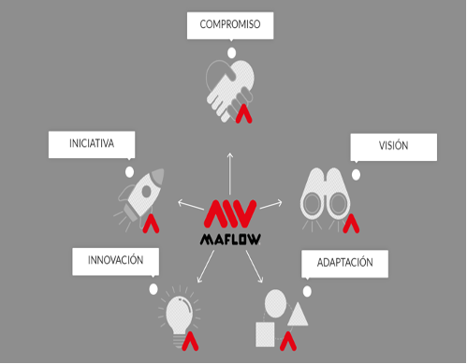
“
Die Mitarbeiter:innen, das Humankapital, sind eine grundlegende Ressource bei Maflow. Ein Hauptziel der Personalpolitik ist es, ein kreatives Umfeld zu schaffen, das auf der "Kaizen"-Philosophie basiert, deren Grundregel darin besteht, alle Mitarbeiter:innen in den Aufbau des Wertes des Unternehmens und damit seiner Produkte einzubeziehen.
Ernennung & Kapazität von CSR
(CSR-Abteilung, Team, Manager:in)
Das Maflow-Team sucht nach kreativen Wegen, um individuelle und gruppenbezogene Arbeitsprozesse kontinuierlich zu verbessern. Es setzt jeden Tag auf die Automatisierung von Prozessen, die Robotisierung, ... verwendet die neuesten Techniken auf dem Markt, spezialisiert sich auf Design und 3D-Druck mit den besten vorhandenen Geräten und investiert jeden Tag in das Wachstum des Unternehmens.
Das Team ist proaktiv und zeigt die Fähigkeit, Arbeitsherausforderungen schnell zu erkennen und darauf zu reagieren. Es trifft Entscheidungen zeitnah, klar, konsequent und transparent.
Sozialer Dialog und Verantwortlichkeiten
(Beteiligung an Gewerkschaften, Ethikkodex usw.)
Maflow Spanien wendet die Grundsätze des Personalmanagements an, um seine Mitarbeiter:innen zu unterstützen:
Achtung der Menschen- und Arbeitsrechte
Sicherheit am Arbeitsplatz
Entwicklung sowie Karriere- und Berufschancen
Teams, die unabhängig vom Ziel erreicht werden können
Möglichkeiten zur Mitwirkung an der Verbesserung der Arbeitsbedingungen
Möglichkeiten zur Umsetzung von Rationalisierungs- und Effizienzsteigerungsinitiativen

Slide 3
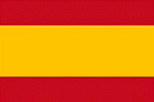
“
Nationale Unterstützung/Anregung für Management und Unternehmenskultur
Spanische Corporate Social Responsibility- Strategie: Spanisches Ministerium für Arbeit und Sozialwirtschaft
Die Seres-Stiftung möchte, dass sich mehr und mehr Unternehmen für die Lösung sozialer Probleme engagieren. Sie arbeitet an der Entwicklung von Instrumenten und Produkten, die einen Mehrwert für die Arbeit von CSR-Manager:innen schaffen, um den Shared Value zu fördern.
Das spanische Corporate Social Responsibility Observatory (CSR-Beobachtungsstelle) ist eine gemeinnützige Organisation, die 2004 von mehreren Organisationen der Zivilgesellschaft mit dem Ziel gegründet wurde, sich für die korrekte Anwendung von CSR einzusetzen. Seit ihrer Gründung fungiert sie als Plattform für Zusammenarbeit und Forschung, um CSR in Unternehmen zu fördern, das Bewusstsein zu schärfen sowie die öffentliche Politik und ihre praktische Anwendung zu erfassen.
Forética ist die führende Organisation für Nachhaltigkeit und soziale Verantwortung von Unternehmen in Spanien. Ihre Aufgabe ist es, soziale, ökologische und Good-Governance-Aspekte in die Strategie und das Management von Unternehmen und Organisationen zu integrieren. Forética ist der Vertreter des World Business Council for Sustainable Development (WBCSD) in Spanien und leitet den spanischen Wirtschaftsrat für nachhaltige Entwicklung, der sich aus den Präsidenten und CEOs führender spanischer Unternehmen zusammensetzt. Aber auch in Europa: Forética ist ein nationaler Partner von CSR Europe und gehört dem spanischen CSR-Staatsrat an.

